Slide 1
Организационно-управленческие условия в реализации профориентационного направления в МБОУ «Школа-интернат № 4 г. Челябинска»
Светлана Валентиновна Потапчук,
директор
МБОУ «Школа-интернат № 4 г. Челябинска»
Почетный работник общего образования Российской Федерации

Slide 2
«— Форрест, ты уже выбрал, кем станешь, когда вырастешь?
— Кем буду я?
— Да.
— А разве я не буду самим собой?»
- Х/Ф «Форрест Гамп»

Slide 3

Организационно-управленческие условия, создаваемые администрацией МБОУ «Школа-интернат № 4 г. Челябинска» позволяют реализовать на практике мероприятия, способствующие оптимальному профессиональному самоопределению обучающихся в процессе профессиональной ориентации.

Slide 4
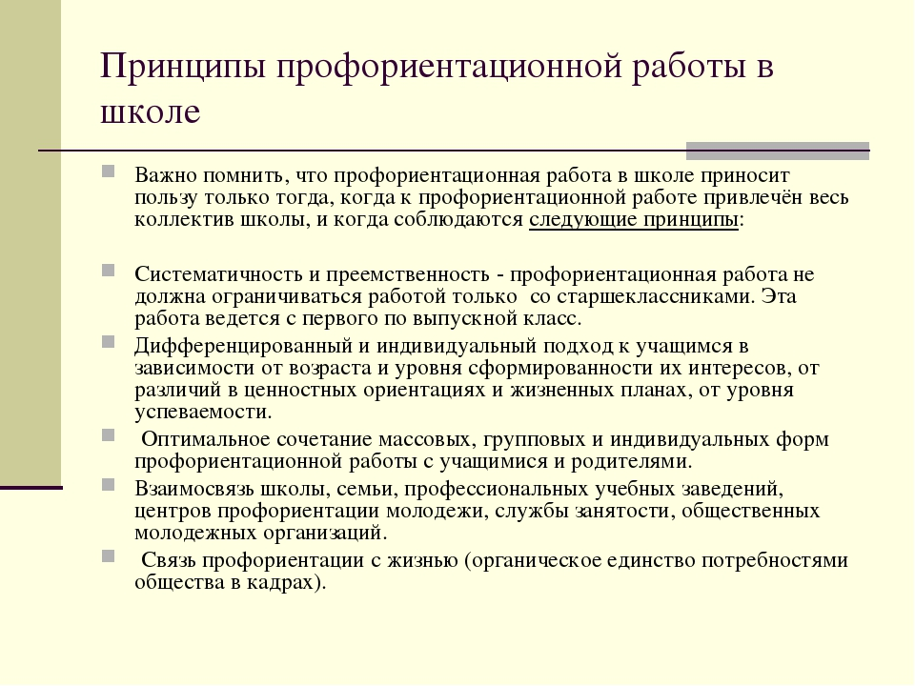

Slide 5

Организационно-управленческие условия в реализации профориентационного направления включают следующие компоненты:

Slide 6

Содействие ознакомлению обучающихся со способами получения знаний и умений и применением их в практической деятельности.
Notes:
что позволяет освоить предметную сторону профессиональной деятельности, овладение общепрофессиональными компетенциями; формирование опыта общеучебной и познавательной деятельности; воспитание у детей и подростков необходимых для трудовой деятельности качеств; формирование потребности в собственной реализации личности в социуме посредством выбираемой профессии.

Slide 7

Содействие ознакомлению обучающихся с содержательной стороной профессиональной деятельности.
Notes:
что определяет предметно-логические действия, входящие в нее. Такой подход позволяет обучающимся найти способ деятельности, который в наибольшей степени соответствует их индивидуальным особенностям и потребностям.

Slide 8

Содействие ознакомлению обучающихся с динамической стороной профессиональной деятельности.
Notes:
что определяет успешность освоения нормативно одобренного способа деятельности средствами, приемами, внутренними компенсаторными механизмами обучающегося. Такой подход фиксирует те функции и их показатели, которые должны быть достигнуты и проявлены обучающимся в конкретной профессиональной деятельности.

Slide 9

Практическая деятельность МБОУ «Школа-интернат № 4 г. Челябинска» не ограничивается профессиональной ориентацией старшеклассников, а начинается на раннем этапе и формы профориентации организованы как в соответствии с уровнем образования, так и с профориентационной ситуацией и ориентированы на особенности нозологической группы.

Slide 10
Профессиональная ориентация - это многоаспектная система, включающая в себя просвещение, воспитание, изучение психофизиологических особенностей, проведение психодиагностики, организация, а также, что особенно важно, психологическое сопровождение.
Т. о. можно выделить следующие аспекты: социальный, экономический, психолого-педагогический, медико-физиологический.

Slide 11
Социальный аспект заключается в формировании ценностных ориентации молодежи в профессиональном самоопределении, где делается акцент на изучении требований к квалификации работника той или иной сферы.
Экономический аспект - это процесс управления выбором профессии молодежи в соответствии с потребностями общества и возможностями личности (изучение рынка труда).

Slide 12
Психологический аспект состоит в изучении структуры личности, формировании профессиональной направленности
(способность к осознанному выбору).
Педагогический аспект связан с формированием общественно значимых мотивов выбора профессии и профессиональных интересов.
Медико-физиологический аспект выдвигает такие основные задачи как разработка критериев профессионального отбора в соответствии с состоянием здоровья, а также требований, которые предъявляет профессия к личности кандидата.

Slide 13
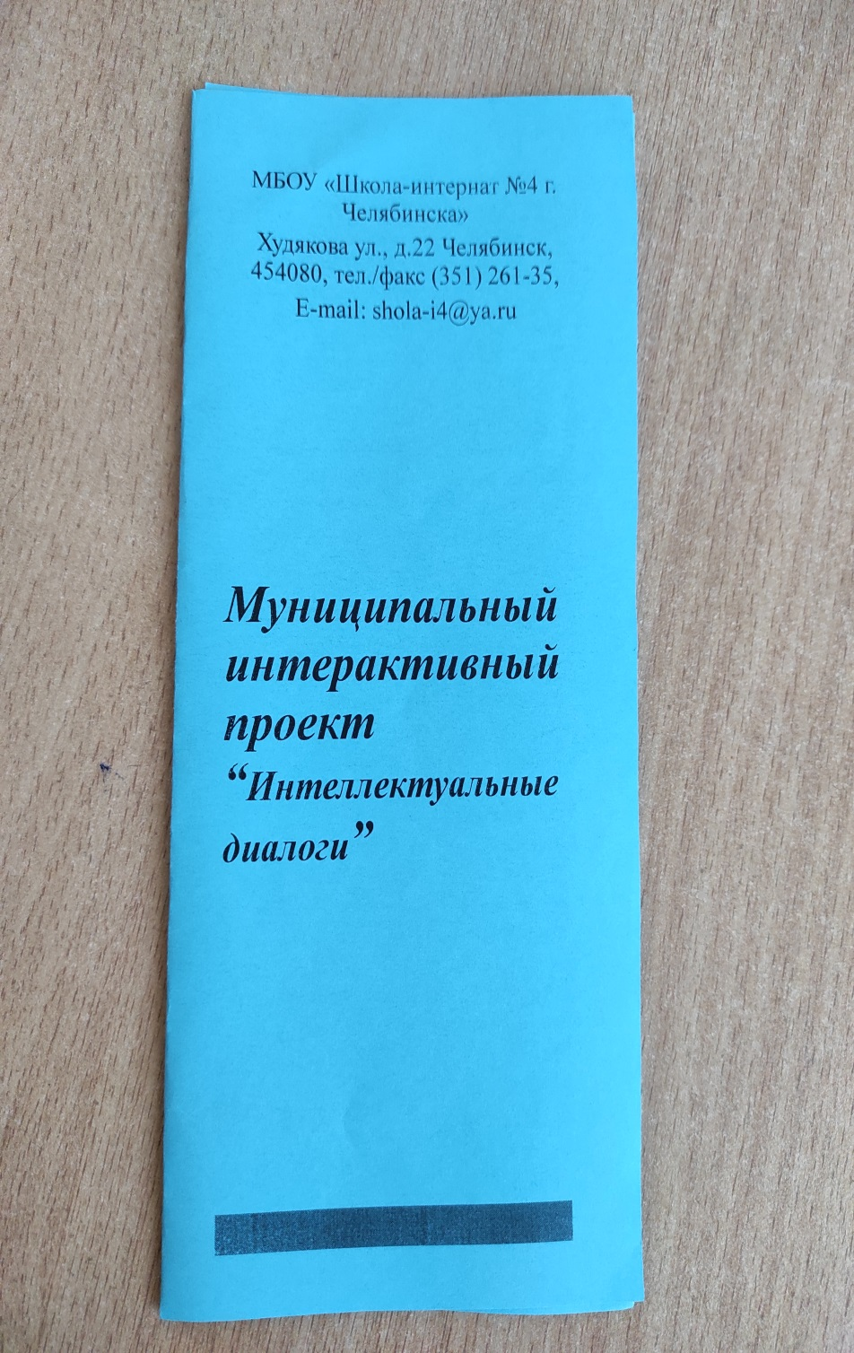
Работа по реализации профориентационного направления в МБОУ «Школа-интернат № 4 г. Челябинска» направлена на то, чтобы у обучающегося создалось целостное представление о профессии и специфике данного вида профессиональной деятельности.
Notes:
Таким образом, целенаправленно организованная деятельность в данном направлении в процессе профессиональной ориентации лиц с ограниченными возможностями здоровья является одним из условий их профессионального самоопределения.

Slide 14


Slide 15
СПАСИБО
ЗА
ВНИМАНИЕ!

